Slide 1
كيف تتغذى صغار الحيوانات

Slide 2
مخرجات التعلم
يتوقع من التلميذ في نهاية الدرس أن:
يذكر كيف تتغذى صغار الحيوانات

Slide 3
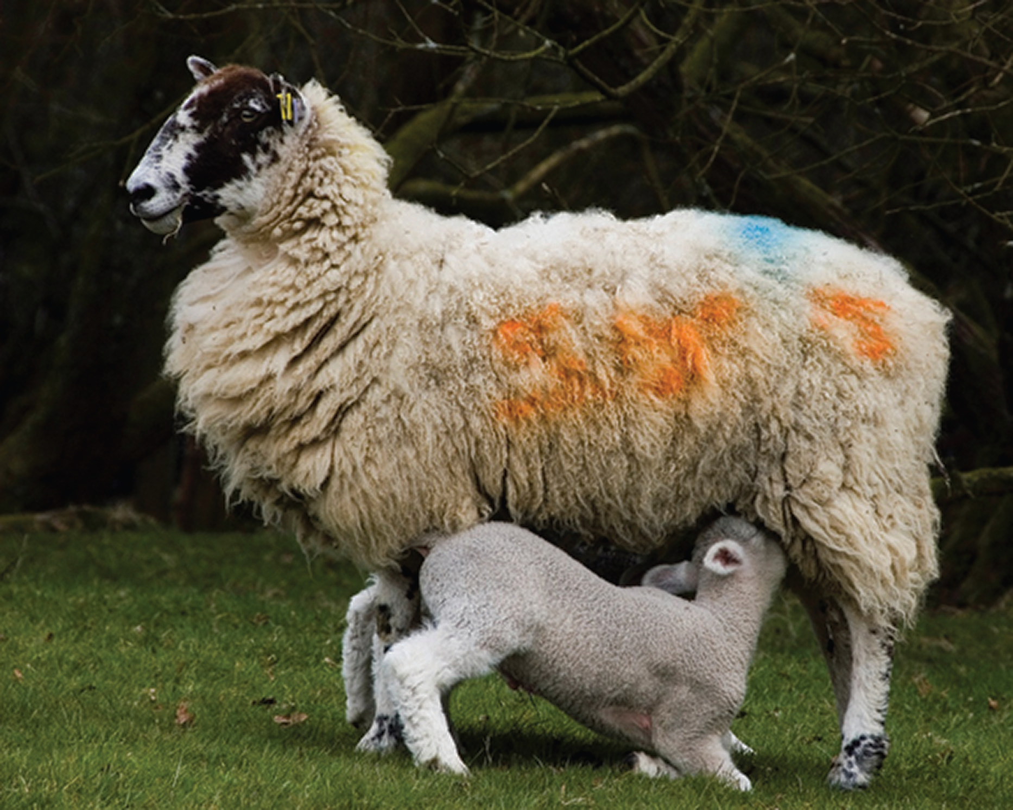
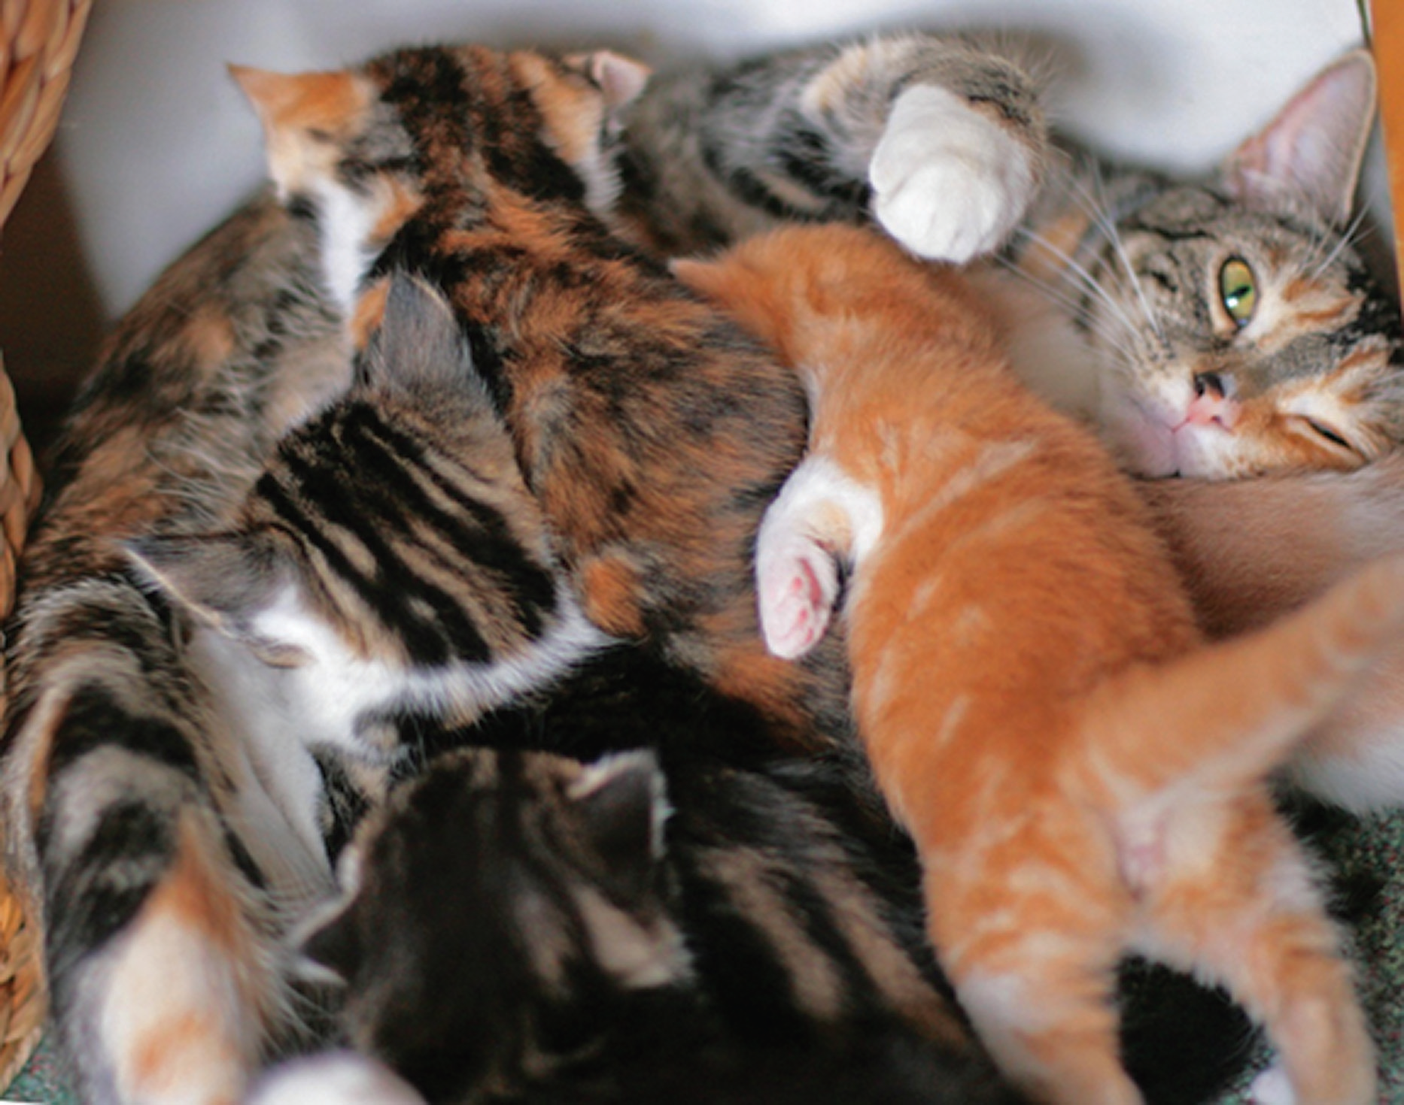
ترضع أنثى الحيوان صغارها من أثدائها كالقطط والأغنام والكلاب وتعتني بها

Slide 4
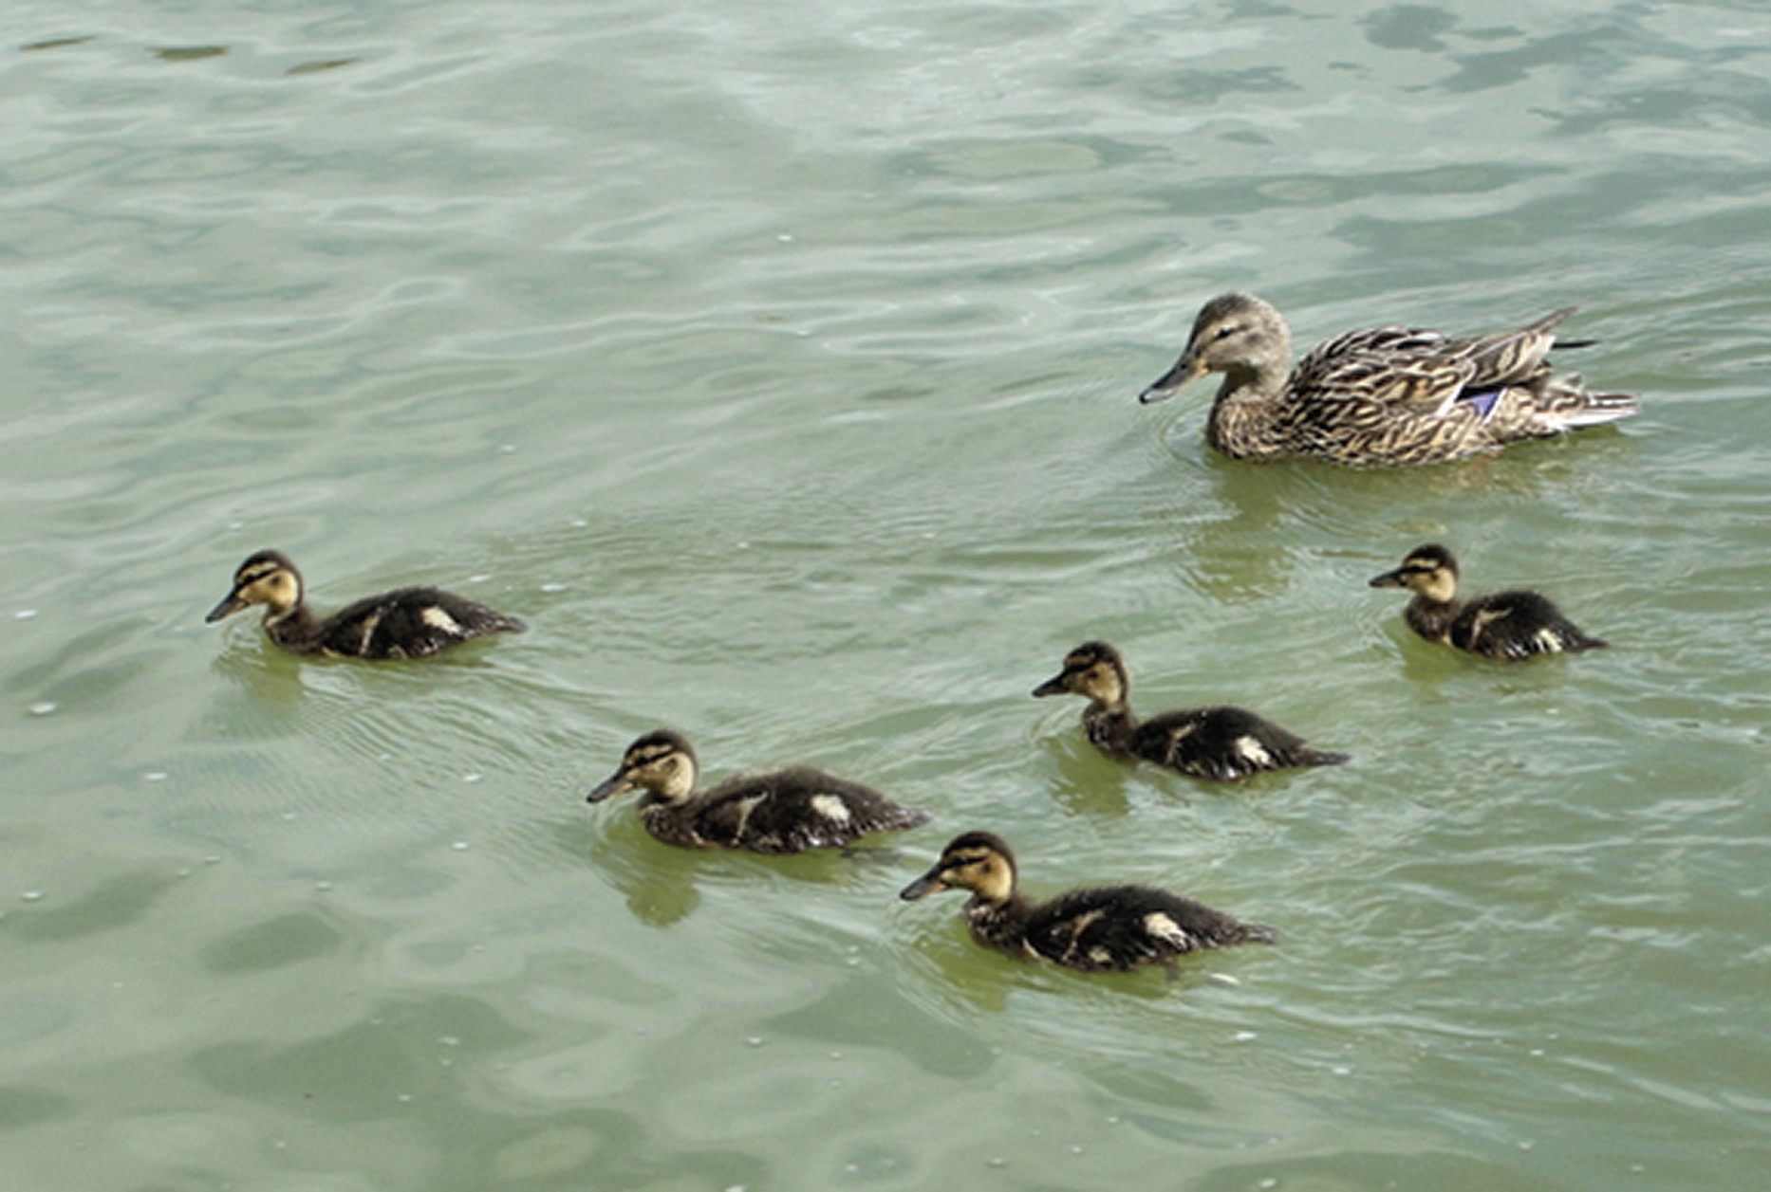
تعتني الطيور بصغارها وتعلمها الطيران وتنظفها

Slide 5
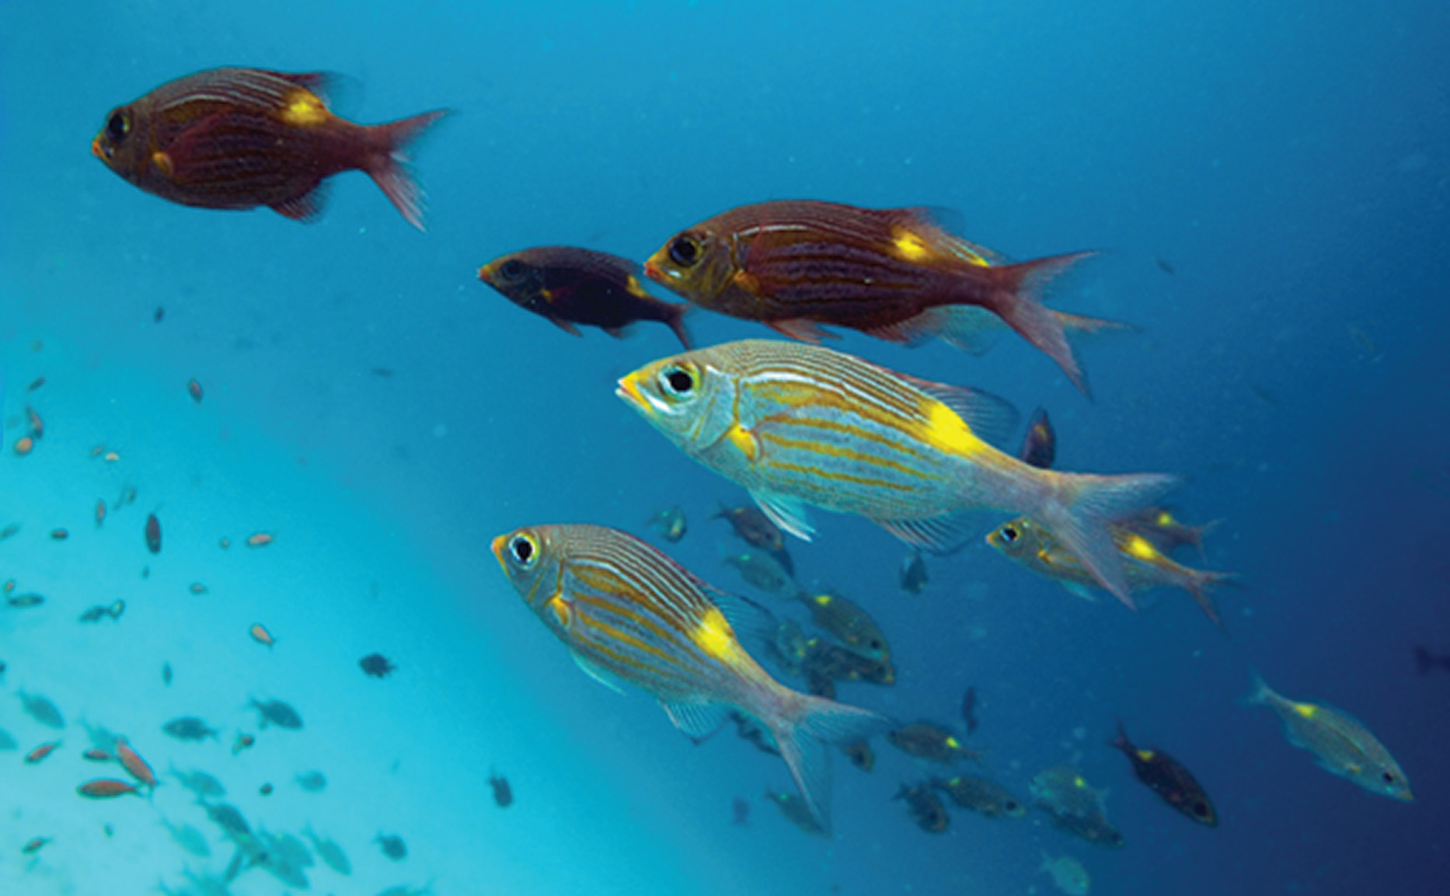
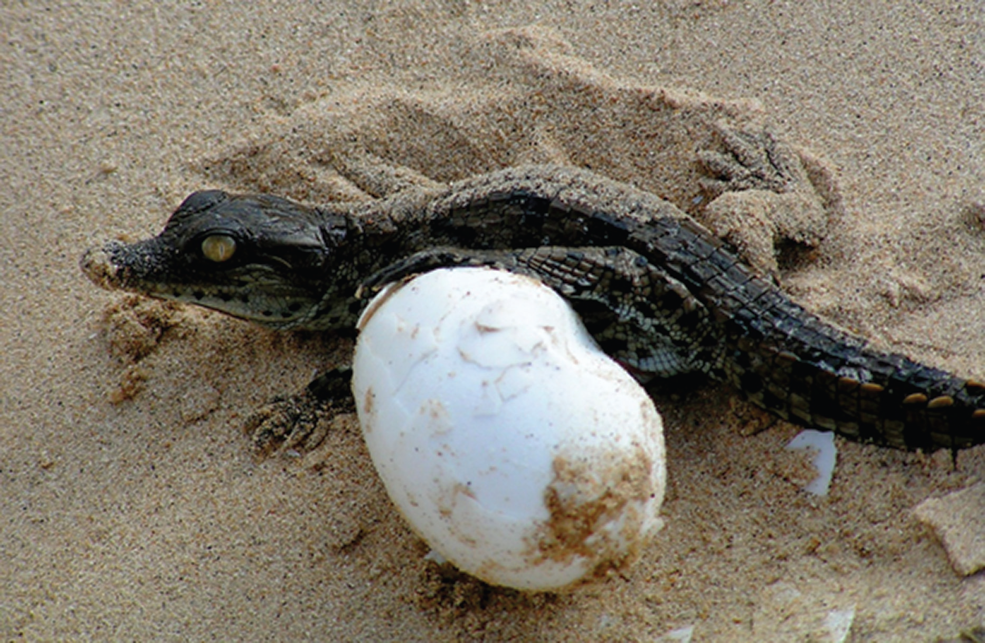
تحصل صغار الزواحف والأسماك على غذائها بنفسها

Slide 6
نشاط
أملأ الفراغات الآتية بالكلمات المناسبة (الطيور, الأغنام, الأسماك).
ترضع أنثى بعض الحيوانات صغارها مثل الأبقار و........
من الحيوانات التي لا تعتني بصغارها السلاحف و..........
من الحيوانات التي تعتني بصغارها الدجاج و................

